Slide 1
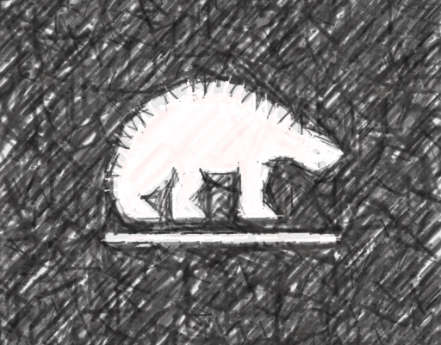
DINO RUUUN!!!

